Slide 1
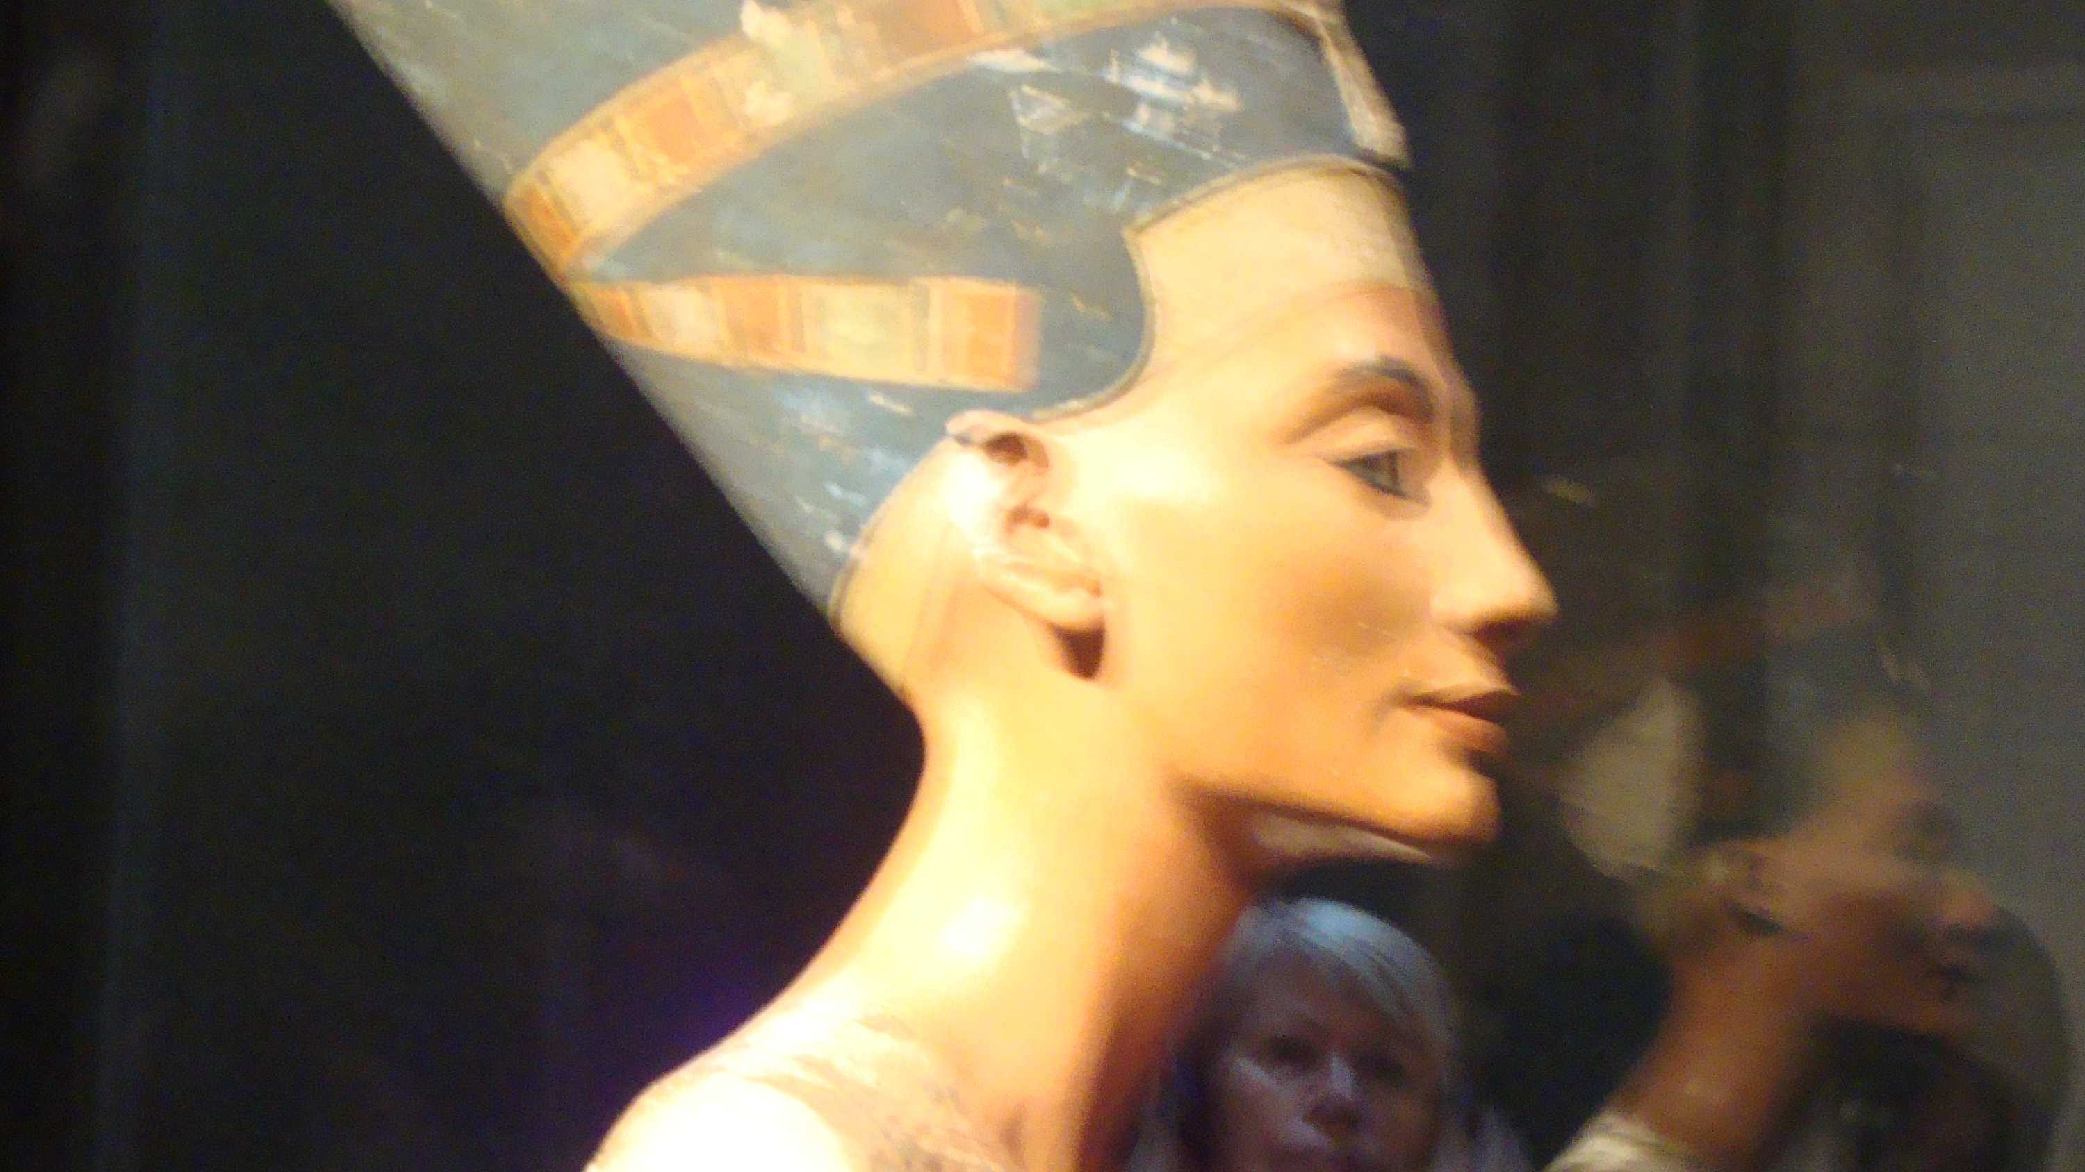
Quelques elements de nutrition

Slide 2
Définition de l’obésité
L’obésité se définit par l’index de masse corporelle :
Poids / taille au carré
Obésité : Imc>30
Sévère : Imc>35<40
Morbide : > 40

Slide 3
L’ obésité est-elle une maladie,
Oui quand elle devient chronique et qu’elle est installée malgré de nombreuses tentatives infructueuses pour maintenir un poids « normal »,
Qu’elle s’associe à des facteurs de comorbidité tels que le diabète, l’HTA, l’arthrose(Gonarthrose), l’apnée du sommeil,
Obésité est elle irréversible : non, les pathologies induites par l’obésité peuvent être corrigées par la perte de poids significatives et parfois par une perte de poids modérée,
L’obésité est probablement une maladie multifactorielle. On peut imaginer que les facteur héréditaires, ethniques, psycho-sociale et personnelles s’additionnent pour expliquer les prises de poids importantes qui amènent à l’obésité.
Le facteur héréditaire est néanmoins le plus difficiles à vérifier, évaluer. Une étude américaine a mis en évidence que le comportement alimentaire des migrants asiatiques ne semblaient pas être déterminé par leur origine. Ils adoptaient le mode de vie américain.
Le métabolisme de base me parait être un facteur déterminant du poids de chacun de nous.

Slide 4
IMC : P/T
IMC idéal selon l’âge
Age | IMC15
19-25 | 19-24
26-35 | 20-25
36-44 | 21-26
45-55 | 22-27
56-64 | 23-28
Plus de 65 | 24-29

Slide 5
OBESITE
Un bilan énergétique positif :
Facteurs contribuants à l’obésité,
REGULATION HORMONALE ALTEREE,
SUSCEPTIBILITE ACCRUE AUX STIMULI ACCRUE AUX STIMULI ENVIRONNEMENTAUX
TROUBLES DU COMPORTEMENT ALIMENTAIRE
ADDICTION A LA NOURRITURE
RESISTANCE A L’ACTIVITE PHYSIQUE
Les 3 CORRESPONSABLES DE L’OBESITE
RESISTANCE A L’ACTIVITE PHYSIQUES
NOURRITURE EMOTIONNELLE
DEFICIT COGNITIVO-COMPORTEMENTAL,
Les quatre axes thérapeutiques de l’obésité
Aspect medical ou « la gestion de la balance
L’aspect diététique ou « quelle est la meilleure façon de manger pour maigrir durablement
L’aspect psychologique ou « comment je comprends mon fonctionnement
L’activité physique ou « pourquoi bouger

Slide 6
QUELS TYPE DE REGIME DANS L’OBESITE
Les régimes pauvres en hydrates de carbone et pauvres en graisses sont « significativement » plus efficaces que les régime équilibrés selon une méta-analyse de 59 articles qui a recensé 48 essais cliniques comprenant un total de 7286 participants.
Les différentes études montrent que ce n’est pas tant le type de régime qui compte mais la réduction de l’apport calorique global. Une approche diététique seule est peu efficace au long cours avec plus de 90% de rechute à cinq ans.
Par ailleurs une activité seule permet une perte de poids moins importante qu’avec une approche diététique mais une meilleure STABILITE DU POIDS.

Slide 7
EXITE-T’IL UNE DIFFERENCE HOMME-FEMME
Oui, comme vous avez pu vous apercevoir, à taille et à poids égal, la femme dépense moins d’énergie que l’homme. Lui proposer les mêmes quantités d’aliments conduit donc à une inégalité de poids et à une plus grande prévalence de l’obésité. Certaines périodes sont critiques : Ménopause et grossesse.

Slide 8
Axes thérapeutiques.
Les quatre axes thérapeutiques de l’obésité :
  Aspect médical ou la gestion de la balance
  Aspect diététique ou « quelle est la meilleur façon de manger pour maigrir durablement
  Aspect psychologique ou « comment je comprends mon fonctionnement? »
  Aspect physique ou « pourquoi bouger »

Slide 9
Annexe
  L’approche cognitivo-comportementale notamment sur le vécu de l’obésité :
    Comment je vis avec mon poids?
    Comment je m’explique ma prise de poids aujourd’hui à la lumière de ce séminaire
    Un « point » que j’emporte avec moi,
    Une séances de thérapie par le mouvement,

Slide 10
Besoins Energétiques
Besoins énergétiques
 | Âge | Poids | Energie
Homme | 20-40 ans | 70 kg | 2400 kcal
 | 41-60 ans | 70 kg | 2200 kcal
Femme | 20-40 ans | 60 kg | 2000 kcal
 | 41-60 ans | 60 kg | 1800 kcal

Slide 11
Métabolisme de base
Dépenses énergétiques totale : MB + dépenses énergétiques de base : marcher, boire, manger, dormir,
  MB : métabolisme de base : Dépenses énergétiques au repos, dépend de l’âge, du sexe, de la taille et du poids.
  Dépenses énergétiques de base s’élèvent en moyenne à 300 cal par jour,
Pour maigrir, il faut que les apports énergétiques soient < ou = au MB
Pour éviter de prendre du poids ne pas consommer plus de : MB + dépenses de base
En conclusion, plus on s’approche du poids idéal, plus il faut demeurer vigilant (e),

Slide 12
Activités physiques, sports et dépenses énergetiques.
Les dernières études ont démontré que les dépenses énergétiques occasionnées par une activité physique dépendaient à la fois du type d’effort et de l’intensité de l’effort.
  Un dix kilomètres en 1h30 ne produit pas le même effet que un dix kilomètres en 50 minutes.
Un activité physique doit être régulière :
  Au minimum trois fois par semaine et 1 heure par séance.
  52 semaines sur 52 semaines,
L’activité physique reste une aide et doit s’accompagner d’une alimentation équilibrée et variée
Une activité physique doit être accompagnée d’une alimentation normo calorique, ne pensez que d’une demi-heure de sport ou activité physique vous interdit de gérer vos apports,
L’ACTIVITE PHYSIQUE EST UN COMPLEMENT ET NON UNE FIN EN SOI, ELLE DOIT S’ACCOMPAGNER D’UNE ALIMENTATION EQUILIBREE ET DIVERSIFIEE.

Slide 13
Activités | Dépenses énergétiques Calories/heures | Activités | Dépenses énergétiques Calories/heures
Activité intellectuelle | 0 | Aviron | 400-600
Basketball | 400 | Billard | 50
Boxe | 500 | Bowling | 60
Conduite automobile | 80 | Course à pied | 600
Cyclisme | 600 | Dactylographie | 50
Danse | 250 | Équitation | 300
Escrime | 500 | Football | 400
Golf | 150 | Gymnastique | 300
Haltérophilie | 400 | Handball | 450

Slide 14
Masse maigre
 | Masse maigre | Masse hydrique | os | muscle
Poids (70kg) | 60 | 42 | 5 kg | 10
% | 70-90

Slide 15
Activités | Dépenses énergétiques Calories / heure | Activités | Dépenses énergétiques Calories/heures
Judo | 400 | Lutte | 700
Marche | 100 | Marche rapide | 200
Marche sur sol difficile | 200 | Musique | 40-80
Natation | 300 | Patinage | 300
Rugby | 400 | Ski Alpin | 600
Ski de fond | 600 | Squash | 600
Sommeil | 0 | Tennis | 400
Tennis de table | 150 | Travail manuel | 200
Volleyball | 400 | VTT | 600

Slide 16
Index glycémiques des aliments
Aliments | Indices | Aliments | Indices
Maltose (Bière) | 110 | Riz complet (Brun) | 50
Glucose | 100 | Riz Basmati long | 50
Amidons modifiés | 95 | Riz blanc | 70
Pommes de terre au four | 95 | Pommes de terre frites | 95
Farines de riz | 95 | Carottes cuites | 85
Pain blanc | 95 | Riz à cuisson rapide | 85
Sucre (saccharose) | 75 | Melon | 75
Pain blanc | 70 | Céréales raffinées sucrées | 70
Biscuits | 70 | Barres chocolatées | 70
Colas sodas | 70 | Chips | 70
Riz blanc | 70 | Mais moderne | 70
Petits pois | 50 | Flocons d’avoine | 40

Slide 17
Index glycémiques des aliments
Aliments | Indice IG | Aliments | Indice IG
Patate douce | 50 | Pâtes complètes | 50
Jus de fruits frais sans sucre | 40 | Céréales complètes | 45
Pain de seigle complet | 45 | Pain intégral standard | 45/50
Corn flakes, pop-corn | 40 | Spaghetti al dente | 40
Haricots rouges | 40 | Pois secs | 35
Pain intégral | 35 | Laitages | 35
Lentilles | 30 | Pois chiches | 30
Fruits frais | 30 | Chocolat noir | 22
Fructose | 20 | Aubergines | 15
Soja | 15 | Cacahuètes, noix | 15
Légumes verts | 15 | Tomate | 15
Citron | 15 | Champignons | 15

Slide 18
Nutriments

Slide 19
Les glucides
Sucres ou hydrates de carbone : ils fournissent de l’énergie plus ou moins rapidement. Il existe deux catégories :
Les glucides dits « simples » à INDEX GLYCEMIQUE ELEVE , sous forme de saccharose- extrait de betterave ou de canne à sucre, miel, sodas et sous forme de fructose-fruits, légumes et lait(lactose).
Les glucides complexes à INDEX GLYCEMIQUE FAIBLE, dans l’amidon du pain, les céréales, les pâtes, les féculents, les légumineuses et les fruits secs

Slide 20
Les différentes catégories de sucres
Les sucres composés d’une seule molécule, sous trois formes :
  Le glucose, c’est le sucre blanc classique,
  Le fructose, qui est présent dans les fruits, les légumes,
  Le galactose qui est l’un des sucres du lait.
Les sucres composés de plusieurs molécules :
  Le saccharose, composé de glucose et de fructose
  Le lactose qui associe le glucose et le galactose
  Le maltose qui est l’association de deux molécules de glucose.

Slide 21
Les lipides
Nous appelons « lipides » la graisse ou les matières grasses.
Ils sont constitués de molécules que l’on appelle « acides gras » et sont réparties en trois catégories.

Slide 22
Les différents types d’acides gras
Les acides gras saturés, qui apportent de l’énergie, aussi appelée « calorie », mais qui favorisent le surpoids et augmentent les risques cardio-vasculaires :
  Beurre, charcuterie, viennoiserie, etc.
Les acides gras mono-insaturés, qui se trouvent surtout dans l’huile d’olive et l’huile de colza, protègent le cœur et les artères et sont recommandés pour le consommation journalières des lipides
Les acides gras polyinsaturés, qui eux-mêmes sont divisés en deux groupes :
  Les omégas 3
    Mémoire, cœur et artères,
  Les omégas 6
    Systèmes nerveux, cardio-vasculaire, mécanisme de défense immunitaire.
On les trouve :
Dans les huiles de maïs, de tournesol, de soja, de noix, de pépins de raisin

Slide 23
Les protéines
Les protéines jouent un rôle essentiel dans la perte de poids. Non seulement elles font brûler plus de calories, mais elles réduisent l’appétit, c’est ce qu’on appelle « l’effet de satiété par la production de corps cétoniques ».
Les corps cétoniques suppriment la faim et les pulsions alimentaires; ils fournissent 25% de l’énergie dont nous avons besoin et a.pportent 80 % des besoins du cerveau. De plus ils empêchent la destruction musculaire.
Nous mangeons aujourd’hui moins de protéines que nos ancêtres.
LES PROTEINES se trouvent dans :
  Les viandes, les volailles, les œufs et les fruits de mer mais pour les végétariens, dans les légumes secs.

Slide 24
Répartition de l’ALIMENTATION
Ta patiente doit manger :
  15 % de protéines,
  30% de lipides
  55 % de Glucides

Slide 25
Glucides
Elle doit privilégier les aliments à index glycémique inférieur ou égal à 50:
  Riz, pâtes, pomme de terre, petits pois, haricots blancs,
  Le pain complet,
  Légumes et crudités,
  « LE CHOCOLAT NOIR »

Slide 26
Les lipides
On préféra les aliments riches en lipides mono et polyinsaturés :
  Poissons
  Viandes blanches
  Viandes rouges :
    Bœuf : Faux filet, rumsteack,
  Huiles :
    Olive, soja, tournesol, pépin de raisins

Slide 27
Les proteines
Les aliments qui présentent les protéines les plus élaborées et de qualité nutritionnelle satisfaisante sont les POISSONS
Poissons panés, surimi sont à exclure d’une alimentation équilibrée

Slide 28
Equilibre alimentaire et poids

Slide 29
Le poids est une affaire de CALORIES, tout régime nécessite une connaissance parfaite des aliments, de son métabolisme et de son environnement socio-professionnel. On ne peut pas faire l’économie de la NOTION de CALORIE.
  Exemple : 1 kilo d’escalope de veau contient autant de graisse que dans une cuillère à soupe d’huile,
VOUS DEVEZ APPRENDRE A CONTROLER LES APPORTS, LA PRISE DE POIDS N’EST PAS LE FAIT DU HASARD mais une inéquation entre apports et dépenses.

Slide 30
EN CONCLUSION
Son traitement n’est pas univoque et doit être appréhendé de manière individuelle. Les régimes sont multiples et aussi efficaces les uns et les autres, néanmoins tous les auteurs et les études sont d’accords pour mettre au centre de la prise en charge :
LES CALORIES. Les apports doivent être inférieurs au dépenses.
Les thérapies combinant la nutrition la diététique, l’activité physique et une approche cognitivo-comportementale sont plus efficaces ensemble que chaque approche prise séparément
L’utilisation d’un traitement pharmaceutique pour perdre du poids apporte de meilleurs résultats s’il est combiné à des modification hygiéno-diététiques.
Les aspects PSYCHOSOCIAUX permettent de travailler sur vos connaissances, vos conceptions (dimension cognitive) sur votre vécu émotionnel, sur les causes intime (dimension infra cognitive) et votre image ou votre estime de soi.

Slide 31
EN CONCLUSION
CHIRURGIE OU REGIME
  A ce jour, La chirurgie s’est imposée comme le traitement le plus efficace afin d’obtenir une perte pondérale importante et soutenue sur le long terme. L’impact positif de de cette chirurgie en termes de perte de poids et de résolution de certaines comorbidité ne doit pas nous faire oublier qu’une bonne préparation pré opératoire et un suivi post opératoire par une équipe multidisciplinaire spécialisée dans la prise en charge de cette chirurgie est recommandée et nécessaire pour obtenir le maintien de la perte de poids sur le long terme.

